Slide 1



CHÀO MỪNG CÁC EM ĐẾN VỚI BÀI HỌC HÔM NAY!

Slide 2



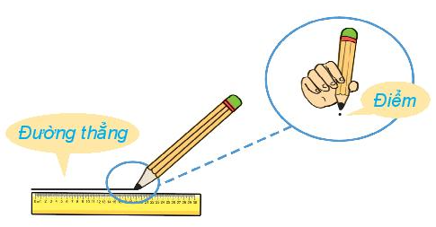

Với bút chì và thước thẳng, em có thể vẽ được một vạch thẳng. Đó là hình ảnh của một đường thẳng. Mỗi dấu chấm nhỏ từ đầu bút chì là hình ảnh của một điểm. Ta nói đường thẳng đó được tạo nên từ các điểm như vậy.
Đối với những điểm và đường thẳng tùy ý, mối quan hệ giữa chúng là như thế nào?

Slide 3




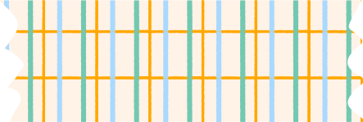
BÀI 32
ĐIỂM VÀ ĐƯỜNG THẲNG

Slide 4



NỘI DUNG BÀI HỌC
Hai đường thẳng song song, cắt nhau, trùng nhau
Điểm thuộc, không thuộc đường thẳng
Ba điểm thẳng hàng

Slide 5

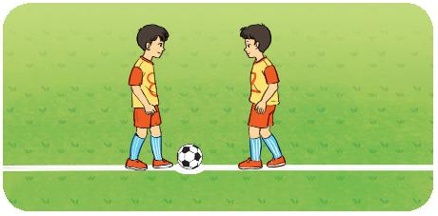
1. Điểm thuộc, không thuộc đường thẳng
Quả bóng nằm trên vạch vôi của sân bóng đá như hình trên cho ta hình ảnh một điểm nằm trên một đường thẳng.

Slide 6



Điểm thuộc đường thẳng
Ta thường dùng chữ cái in hoa để đặt tên điểm và chữ cái thường để đặt tên đường thẳng, chẳng hạn điểm M, đường thẳng d,....
Quan sát hình 8.1:
N
- Điểm M thuộc đường thẳng d. Kí hiệu: M ∈ d.
M
•
d
•
- Điểm N không thuộc đường thẳng d. Kí hiệu: N ∉ d.
Hình 8.1
Khi M ∈ d, ta còn nói: Điểm M nằm trên đường thẳng d, hay đường thẳng d đi qua điểm M.

Slide 7



Trong hình 8.2, những điểm nào thuộc đường thẳng d, điểm nào không thuộc đường thẳng d
d
B
A
•
•
•
C
Hình 8.2
Trong hình 8.2:
Điểm A, B thuộc đường thẳng d: A ∈ d, B ∈ d;
Điểm C không thuộc đường thẳng d: C ∉ d .

Slide 8





Đánh dấu hai điểm phân biệt A, B trên một tờ giấy trắng.
Dùng bút chì vẽ một đường thẳng đi qua hai điểm A, B.
Tiếp tục dùng bút mực vẽ một đường thẳng đi qua hai điểm A, B.
Em có nhận xét gì về hai đường thẳng vừa vẽ?
A
B
•
•
Hai đường thẳng vừa vẽ trùng nhau (chồng khít lên nhau).

Slide 9
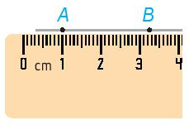
Đường thẳng đi qua hai điểm phân biệt
Ta thấy chỉ có thể vẽ được đúng một đường thẳng đi qua hai điểm phân biệt A, B. Đường thẳng đó được gọi là đường thẳng AB hoặc đường thẳng BA.
Có một đường thẳng và chỉ một đường thẳng đi qua hai điểm phân biệt.

Slide 10


Chú ý
Để nhấn mạnh hai phía của đường thẳng, người ta còn dùng hai chữ cái thường để đặt tên, chẳng hạn đường thẳng xy (hoặc yx) như Hình 8.3.
x
y
Hình 8.3

Slide 11

Hình 8.4 có bao nhiêu đường thẳng? Hãy đọc tên các đường hẳng đó.
Hình 8.4 có 3 đường thẳng, đó là:
Đường thẳng AB;
Đường thẳng AC;
Đường thẳng BC.
B
•
•
•
A
C
Hình 8.4

Slide 12


2. Ba điểm thẳng hàng
Qua hai điểm phân biệt có một và chỉ một đường thẳng đi qua. Vậy khi nào thì qua ba điểm phân biệt cũng có một đường thẳng đi qua?

Slide 13

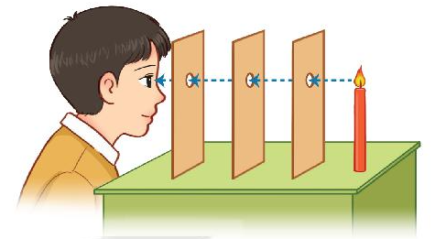
Một người nhìn qua các lỗ hổng được khoét trên các tấm bìa và thấy ngọn nến như Hình 8.5.
Em thấy các lỗ hổng có cùng nằm trên một đường thẳng không?
Hình 8.5

Slide 14

Trả lời
Ánh sáng từ ngọn nến truyền đến mắt người theo đường thẳng, khi mắt người nhìn thấy ngọn nến thì ở giữa mắt và ngọn nến không có vật cản nào cản trở.
Do vậy các lỗ hổng phải cùng nhau nằm trên đường thẳng.
Hình 8.5

Slide 15
Ba điểm thẳng hàng
Quan sát hình 8.6:
•
P
B
•
•
A
•
C
M
N
•
•
Ba điểm A, B, C thẳng hàng
Ba điểm M, N, P không thẳng hàng
Hình 8.6
Ba điểm thẳng hàng là ba điểm cùng thuộc một đường thẳng.

Slide 16


Em hãy kể tên hai bộ ba điểm thẳng hàng trong hình 8.7.
D
C
•
B
•
•
E
A
•
•
Hình 8.7
Ba điểm A, B, C thẳng hàng.
Ba điểm D, B, E thẳng hàng.

Slide 17
Hoạt động cá nhân
Luyện tập 1
Em hãy dùng thước thẳng để kiểm tra trong Hình 8.8:
a) Ba điểm A, B, C có thẳng hàng không?
b) Ba điểm M, N, P có thẳng hàng không?
P
C
•
•
N
Ba điểm A, B, C không thẳng hàng.
•
M
•
•
Ba điểm M, N, P thẳng hàng.
B
•
A
Hình 8.8

Slide 18
Hoạt động nhóm đôi
Vận dụng
Trên sân vận động, người ta căng một sợi dây qua hai cái cọc được đóng ở hai vị trí đã chọn rồi dựa vào sợi dây đã căng để vẽ một vạch vôi. Em hãy giải thích tại sao người ta lại làm như vậy.
Trả lời
Hai cái cọc đóng hai vị trí đã chọn được coi là 2 điểm phân biệt, sợi dây căng qua hai cọc là đường thẳng đi qua 2 điểm. Dựa vào sợi dây đã căng vẽ vạch vôi để giúp vẽ vạch vôi theo đường thẳng.

Slide 19

3. Hai đường thẳng song song, cắt nhau, trùng nhau
Chúng ta thấy rất nhiều hình ảnh hai đường thẳng có một điểm chung, vậy liệu có trường hợp nào mà hai đường thẳng phân biệt không có điểm chung hoặc có nhiều hơn một điểm chung không?

Slide 20

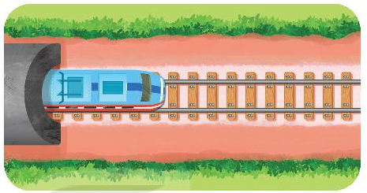
Số điểm chung của hai đường thẳng phân biệt
Em hãy quan sát các hình ảnh sau:
a) Hai thanh ray đường tàu (H.8.9a) là hình ảnh của hai đường thẳng. Chúng có điểm chung không?
a) Hai thanh ray đường tàu nếu coi là hình ảnh của hai đường thẳng thì chúng không có điểm chung.
Hình 8.9a

Slide 21
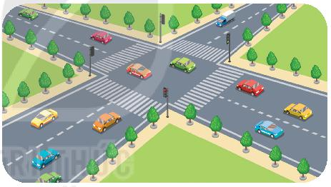
Số điểm chung của hai đường thẳng phân biệt
Em hãy quan sát các hình ảnh sau:
b) Hai con đường (H.8.9b) cũng là hình ảnh của hai đường thẳng. Chúng có điểm chung không?
b) Hai con đường cắt nhau ở giao lộ nếu coi là hình ảnh hai đường thẳng thì chúng có một điểm chung.
Hình 8.9b

Slide 22
HĐ4
Hai đường thẳng phân biệt có thể có nhiều hơn một điểm chung được không?
Trả lời
Hai đường thẳng phân biệt không thể có hai điểm chung. Vì nếu chúng có hai điểm chung thì chúng là hai đường thẳng cùng đi qua hai điểm phân biệt, mà chỉ có duy nhất một đường thẳng đi qua hai điểm phân biệt.

Slide 23

Hai đường thẳng song song, cắt nhau, trùng nhau
1
2
3
a, b không có điểm chung
a, b có đúng một điểm chung P
Đường thẳng AB và đường thẳng BC trùng nhau
a
a
C
P
B
b
•
A
•
•
Giao điểm
b
•
a và b song song với nhau
a và b cắt nhau tại P
Kí hiệu: a // b
Hình 8.10

Slide 24

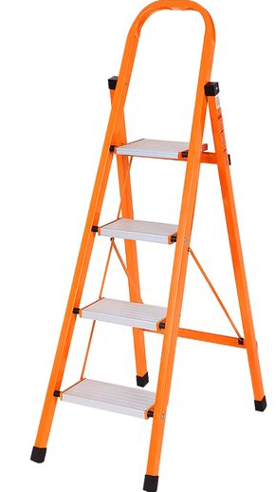
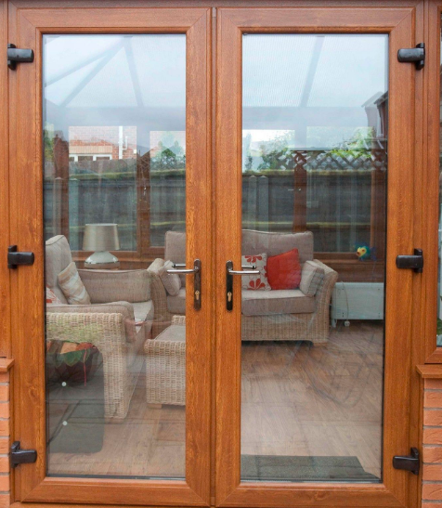
Hãy tìm một số hình ảnh hai đường thẳng song song hay cắt nhau trong thực tế.

Slide 25
Hoạt động cá nhân
Luyện tập 2
Đánh dấu ba điểm phân biệt A, B và C trên một tờ giấy trắng sao cho chúng không thẳng hàng.
a) Hãy vẽ các đường thẳng đi qua hai trong ba điểm ấy.
Đó là những đường thẳng nào?
b) Hãy chỉ ra hai đường thẳng cắt nhau và giao điểm của chúng.

Slide 26

Giải
B
•
Ta nói các đường thẳng vẽ được trong câu a là các đường thẳng đôi một cắt nhau.
•
•
A
C
a) Vẽ các đường thẳng.
Ta có các đường thẳng: AB, BC, AC.
b) Hai đường thẳng AB và AC cắt nhau tại A;
Hai đường thẳng AB và BC cắt nhau tại B;
Hai đường thẳng BC và AC cắt nhau tại C.

Slide 27

Hoạt động nhóm
Thử thách nhỏ
Cho một đường thẳng d và hai điểm phân biệt A, B không thuộc d. Tìm điểm C thuộc d sao cho A, B, C thẳng hàng. Khi nào không thể tìm được điểm C như vậy?

Slide 28
Giải
Vì hai điểm A, B phân biệt nên có thể vẽ được đường thẳng d’ đi qua hai điểm đó.
B
•
d
•
Nếu d’ cắt d thì giao điểm là điểm C cần tìm. Nếu d’ song song với d thì không thể tìm được điểm C thoả mãn yêu cầu.
C
d’
•
A

Slide 29
LUYỆN TẬP
Bài 8.1 (SGK – tr.47): Quan sát hình 8.11:
B
a
P
•
•
A
b
•
Hình 8.11
a) Giao điểm của hai đường thẳng a và b là những điểm nào?
b) Điểm A thuộc đường thẳng nào và không thuộc đường thẳng nào? Hãy trả lời câu hỏi bằng câu diễn đạt và bằng kí hiệu.

Slide 30
Trả lời
B
a
P
•
•
A
b
•
Hình 8.11
a) Giao điểm của hai đường thẳng a và b là điểm P.
b) Điểm A thuộc đường thẳng a và không thuộc đường thẳng b.
Kí hiệu A ∈ a; A ∉ b.

Slide 31
Bài 8.2 (SGK – tr.47): Xem hình 8.12 và trả lời:
m
A
S
•
p
B
•
•
n
•
C
Hình 8.12
a) Có bao nhiêu bộ ba điểm thẳng hàng?
b) Hãy nêu ít nhất hai bộ ba điểm không thẳng hàng.
c) Bốn điểm A, B, C và S có thẳng hàng không?

Slide 32


Trả lời
m
A
S
•
p
B
•
•
n
•
C
Hình 8.12
a) Có 1 bộ ba điểm thẳng hàng là: A, B, C.
b) Hai bộ ba điểm không thẳng hàng là: S, A, B và S, B, C.
c) Bốn điểm A, B, C, S không thẳng hàng vì điểm S không nằm trên đường thẳng BC.

Slide 33
VẬN DỤNG
Bài 8.4 (SGK – tr.47): Hình 8.13 mô tả 4 đường thẳng và 5 điểm có tên A, B, C, D và E, trong đó ta chỉ biết vị trí của điểm A. Hãy điền tên của các điểm còn lại, biết rằng :
1. D nằm trên 3 trong 4 đường thẳng;
2. Ba điểm A, B, C thẳng hàng;
3. Ba điểm B, D, E thẳng hàng.
•
•
A
•
•
•
Hình 8.13

Slide 34
Giải
Các điểm còn lại được điền như hình sau:
D
•
•
E
C
A
B
•
•
•

Slide 35
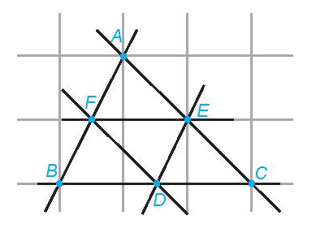
Bài 8.5 (SGK – tr.47): Hãy liệt kê các cặp đường thẳng song song trong hình sau:

Slide 36

Giải
Những cặp đường thẳng song song trong hình là:
AB // ED; DF // CA và EF // CB.

Slide 37
HƯỚNG DẪN VỀ NHÀ
Hoàn thành các bài tập còn lại trong SGK và SBT.
Chuẩn bị trước bài 33: “Điểm nằm giữa hai điểm. Tia”.
Ôn tập các kiến thức đã học trong bài.

Slide 38


CẢM ƠN CÁC EM ĐÃ LẮNG NGHE BÀI GIẢNG!

